Slide 1
Analise de Vagas de Desenvolvedor
Curso Análise e Desenvolvimento de Sistemas
Disciplina: Design Profissional
Autor: Deivid de Sena Costa Caldas

Slide 2
Sumário
Introdução
Análise de Competências
Análise Salarial
Análise de Tendências
Plano de Ação

Slide 3
Introdução
O objetivo desse relatório e analisar vagas de Desenvolvedor utilizando IA e plataformas como Linkedin, Glassdoor e Programathor. No método de pesquisa foi utilizado a coleta de dados sobre as principais competências solicitadas, Hard Skills, Soft Skills, Tecnologias solicitadas e faixas salariais.

Slide 4
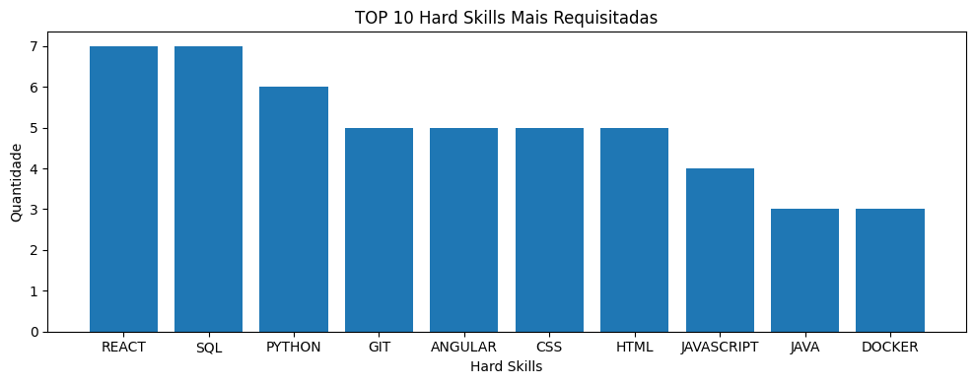
Análise de Competências Hard Skills
O objetivo é demonstrar as tecnologias, Hard Skills, Soft Skills mais solicitadas.
Hard Skills | Ocorrências
React | 7
SQL | 7
Python | 6
GIT | 5
Angular | 5
CSS | 5
HTML | 5
JavaScript | 4
Java | 3
Docker | 3

Slide 5
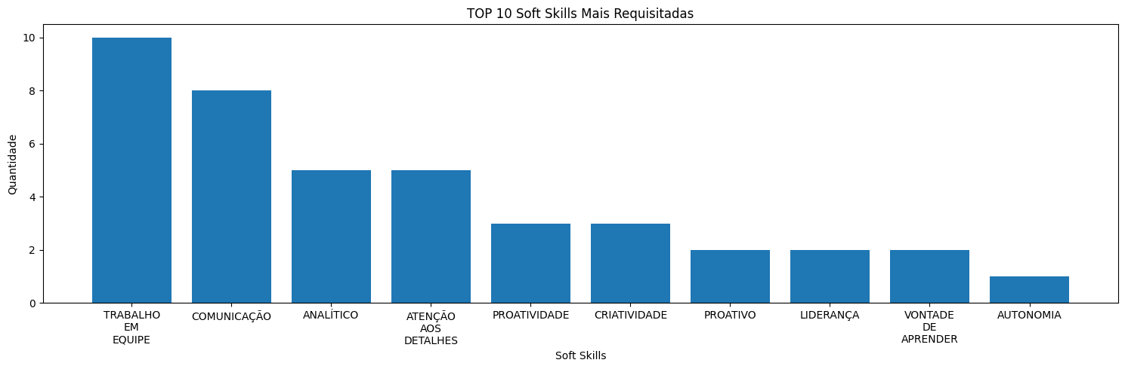
Soft Skills
Soft Skills | Ocorrências
Trabalho em equipe | 10
Comunicação | 8
Analítico | 5
Atenção aos detalhes | 5
Proatividade | 2
Criatividade | 3
Proativo | 2
Liderança | 2
Vontade de aprender | 2
Autonomia | 1

Slide 6
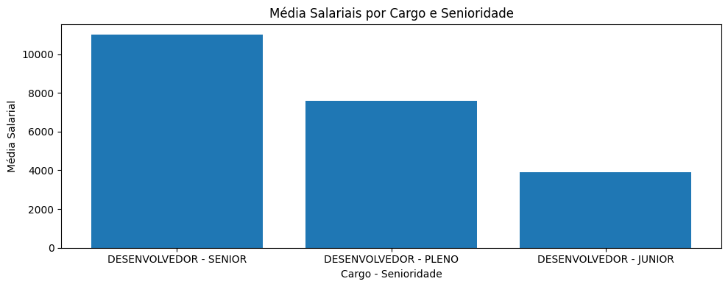
Análise salarial
Aqui trazemos dados sobre a média salarial de acordo com a senioridade
Senioridade | Média Salarial
Sênior | R$ 11.000,00
Pleno | R$ 7.600,00
Junior | R$ 3.916,17

Slide 7
Tendências tecnológicas
Inteligência Artificial (IA) e Automações
Ferramentas como GitHub, Copilot, ChatGPT e outras soluções baseadas em LLMs já fazem parte do dia a dia acelerando codificação, testes, revisões, detecção de bugs e automação de tarefas repetitivas tonando nosso trabalho mais produtivo.

Slide 8
Plano de Ação
Com base na análise dos dados coletados o plano de ação que deve ser seguido é:
Hard Skill primária : SQL - uma das competências mais solicitadas e totalmente necessária para manipulação, análise e extração de dados em sistemas e bancos de dados relacionais.
Hard Skill Secundária: O trio HTML, CSS e JavaScript - fundamentais para o desenvolvimento de interfaces web, garantindo estrutura, estilo e interatividade nas aplicações.
3 Soft Skill primária: Comunicação - essencial para transmitir ideias de forma clara, colaborar em equipe e alinhar expectativas. Habilidade chave para trabalho em equipe, resolução de conflitos e compartilhamento de conhecimento.

Slide 9
Considerações Finais
O cargo de desenvolvedor vai muito além da escrita de código. Ele exige a combinação de hard skills técnicas (como domínio de linguagens, bancos de dados e frameworks) com soft skills essenciais (como comunicação, colaboração e resolução de problemas). O profissional da área deve estar em constante aprendizado, acompanhando as rápidas mudanças tecnológicas e adotando boas práticas de segurança, qualidade e escalabilidade.

Slide 10
Referencias https://chatgpt.com/

